Slide 1
محاضرات الرسم الهندسي
المدرس فضل هاشم
المدرس فاضل عباس

Slide 2
Engineering Drawing
FIRST CLASS CHEMICAL ENGINEERING

Slide 3
الادوات المطلوبة للرسم الهندسي
The tools required in the engineering drawing
بورد (Board)
ورق رسم (A4) 297210 X
مسطره حرف (T- SQUARE)
مثلثات عدد 2 (45 degrees and 60 degrees) Triangles number 2
فرجال عدد 2
لاصق شفاف
قلم رصاص .مساحة ,مبراة
قطعة قماش

Slide 4
طاولة الرسم، وتسمى أيضاً لوحة الرسم، وهي عبارة عن طاولة قابلة للحركة والدوران إلى أعلى وأسفل وللأمام والخلف، مكونة من سطح أملس، يثبت عليها ورق الرسم، حيث يستخدم أحياناً بدلاً من الطاولة لوح خشبي أو بلاستيكي، على شكل مستطيل تتناسب أبعاده مع لوحة الرسم
المسطرة تُعتبر المسطرة من أهمّ الأدوات الهندسيّة التي تُستخدم لقياس الرسومات والخطوط، وبناءً عليها تُحدّد دقّة القياسات في الرّسم الهندسي، وفي معظمها محدّدة أبعادها بالميليمتر والسنتمتر والديسيمتر والمتر.
المسطرة T تُعتبر من أهمّ الأدوات أيضاً لإتمام عمليّة الرّسم، فهي التي تُستعمل من أجل رسم خطوطٍ أفقيّة متوازيّة. وهي عبارة عن مسطرة بلاستيكية أو خشبية طولها من 70-80 سم مثبت على أحد طرفيها قطعة على شكل حرف T بالإنجليزية، وتستخدم لرسم الخطوط الأفقية على لوحة الرسم.

Slide 5
المثلثات، تصنع من الخشب أو البلاستيك الشفاف، وهنالك أنواع كثيرة منها 30°، 60°، 90°، 45°، 45°، 90°، حيث يتم استخدامها في رسم الخطوط العموديّة والمائلة.
ورق الرسم، حيث يتوافر بألوان وأشكال مختلفة، الأبيض أو الأصفر أو الأبيض المائل إلى الحمرة، فمنها ما هو ناعم، ومتوسط النعومة، ومنها ما هو خشن، حيث كل نوع له استخدامات معينة، كما أنه متوافر بأحجام مختلفة مثل A3 ، A4 ، A2، ومنها ما هو خفيف ومنها ما هو ثقيل.
الفرجار يُطلق عليه أيضاً تسمية بيكار، وله عدّة أشكال ومقاييس وأحجام تختلف من فرجار لآخر، وأجزاؤه الأساسيّة هي:
المدور الكبير: وهو الذي يمكن استعماله من أجل رسم الدوائر.
طرفا المدور: ويتفرّع عنه طرفان، الطرف الأول موجود عليه سنّ من المعدن، وهو الجزء الذي يُثبّت على الورقة، أمّا الطرف الثّاني فموجود عليه إما سنّ من الرصاص أو قلم رصاص، وأحياناً توجد فيه ريشة يتمّ ملؤها بمادّة الحبر للتحبير بوضع الخطوط أثناء الرسم.

Slide 6
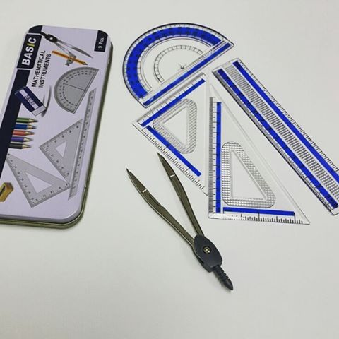
صور لاهم الادوات في الرسم الهندسي

Slide 7
قلم الرصاص، حيث يتوافر بأنواع مختلفة، وعادةً هنالك نوعان من أقلام الرصاص ذات التدريج المختلف، ومنها: تدريج H، وهي أقلام مدرّجة تبدأ من رقم 1 إلى رقم 8، حيث يعد تدريج 2H أغمق من تدريج 3H، أغمق من تدريج 4H، وهكذا. تدريج B، أقلام مدرّجة تبدأ من رقم 1 إلى رقم 8، حيث يعد تدريج 4H أغمق من تدريج 3H، أغمق من تدريج 2H، وهكذا، حيث يعتمد طرق استخدام هذه الأقلام على الغرض المطلوب فمثلاً يستخدم قلم HB لرسم الخطوط الأولية المبدئية، وبعدها يتم إعادة رسمها بدرجة قلم آخر من تدريج B، فلا بد من الذكر بأن نوع القلم يؤثر تأثيراً كبيراً على نظافة اللوحة ودقة الرسومات.

Slide 8
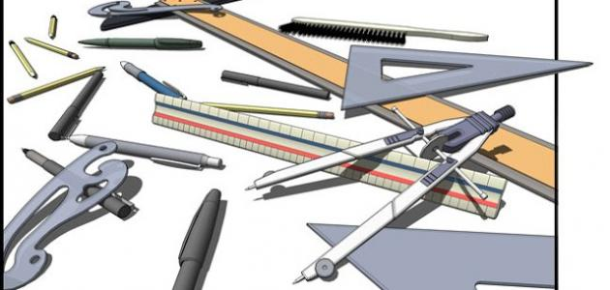
صور تبين ادوات الرسم الهندسي

Slide 9
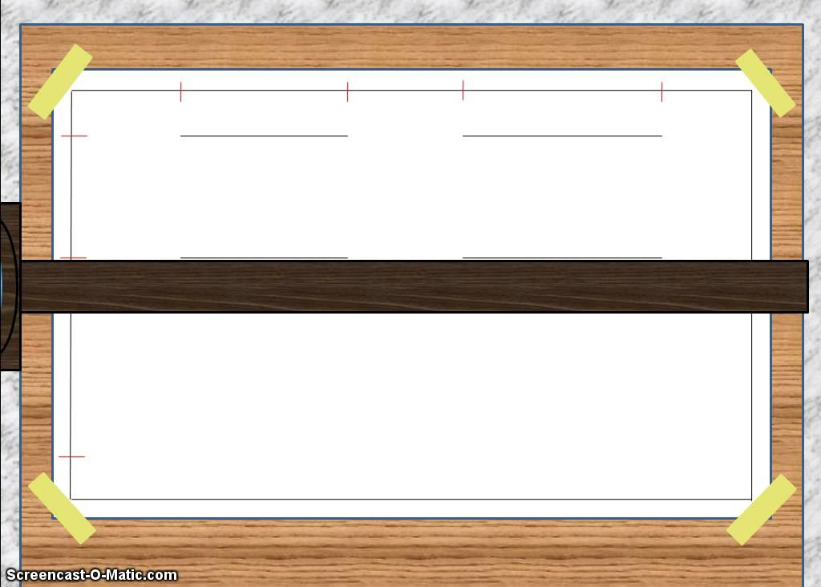
تثبت لوحة الرسم

Slide 10
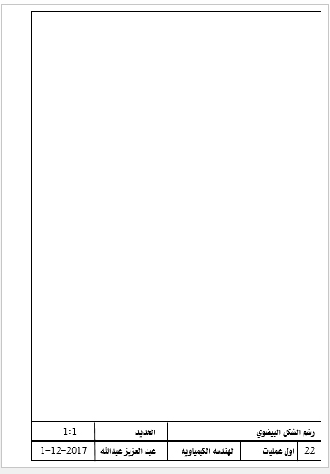
الاطار والجدول

Slide 11
العمليات الهندسية
تنصيف الخط المستقيم
وفيما يلي الخطوات
نرسم الخط المستقيم AB .
نفتح الفرجال على فتحة اكبر من نصف طول المستقيم بقليل ( يكون تقديرا لا ضبطا حتى لو كان ثلاثة ارباع طول الخط ).
نثبت الفرجال على النقطة A ونرسم قوسا اعلى واسفل المستقيم AB .
نكرر الخطوة 3 في النقطة B . سوف يتقاطع القوسان في النقطتين C , D .
نضع المسطرة فوق النقطتين لنحدد منتصف المستقيم بخط صغير يدعى العمود المنصف ونحصل على النقطة E .

